Slide 1
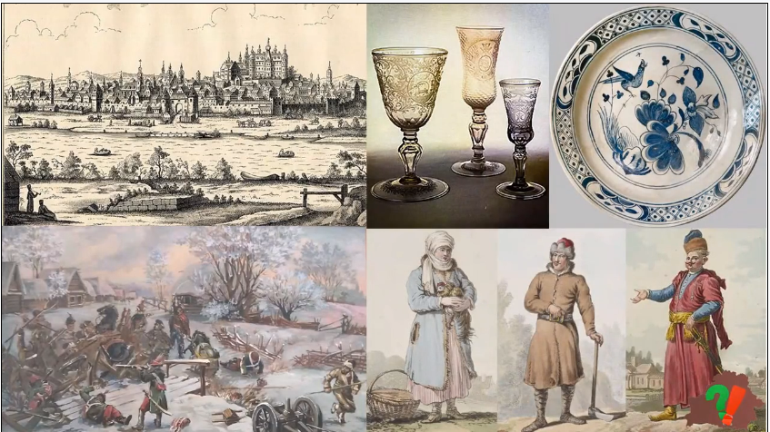


Slide 2


Slide 3


Какие изменения произошли в развитии экономики
белорусских земель в первой половине XVIII
Д.З § 22. отвечать на вопросы стр 152-153 , устно

Slide 4


Стр.147. Работа с диаграммой.
Задание
Рассмотреть диаграмму
Как изменилась численность населения?
Почему?

Slide 5
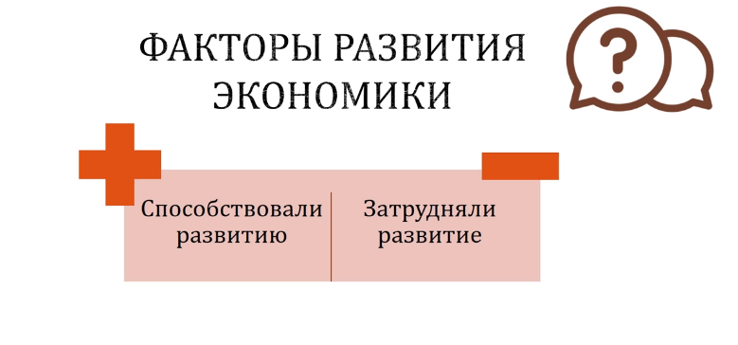
Стр. 148-149

Slide 6

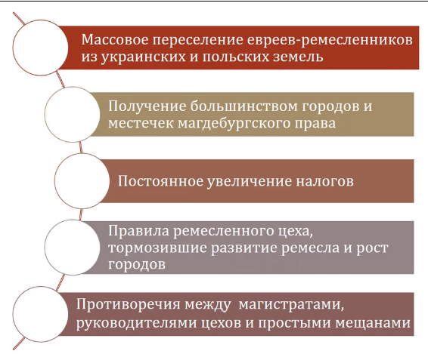
Что добавили?

Slide 7

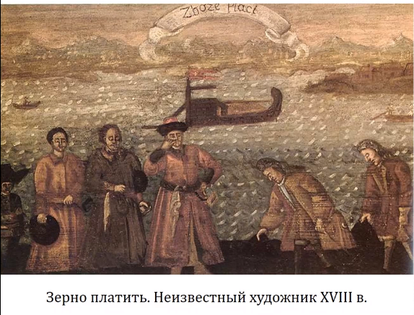
Стр. 148. Работа с картиной

Slide 8
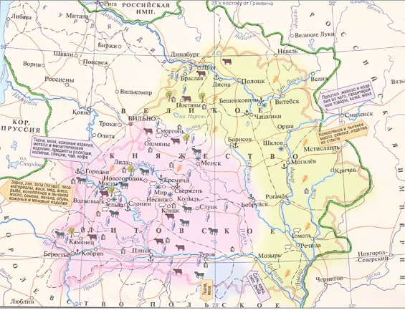
Ввозили-?
Вывозили?

Slide 9
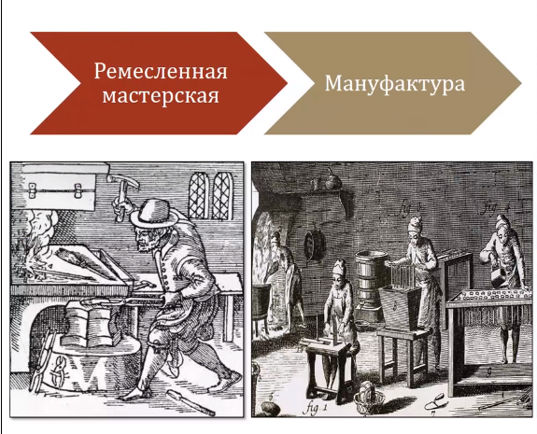

Slide 10
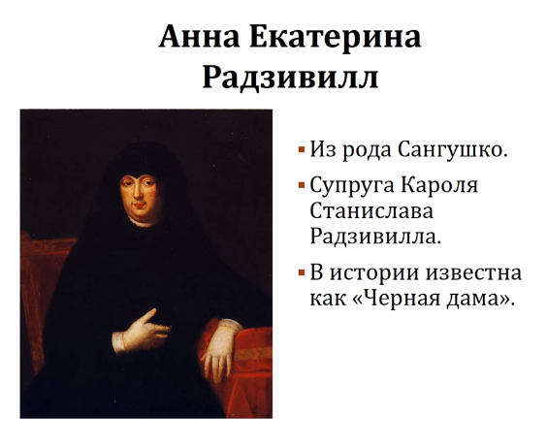

Slide 11
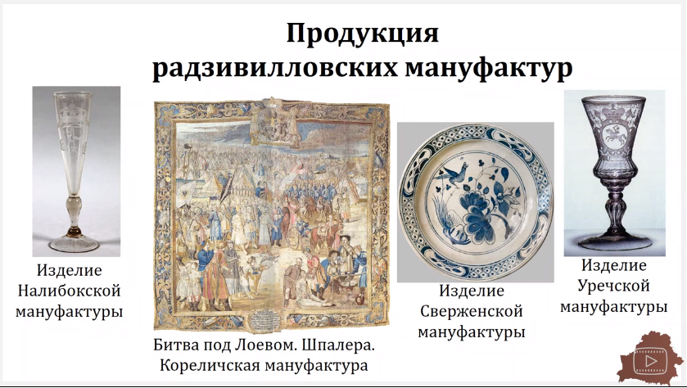

Slide 12
Стр. 150-160
Название мануфактуры или местечко, где она была основана | Что производили

Slide 13
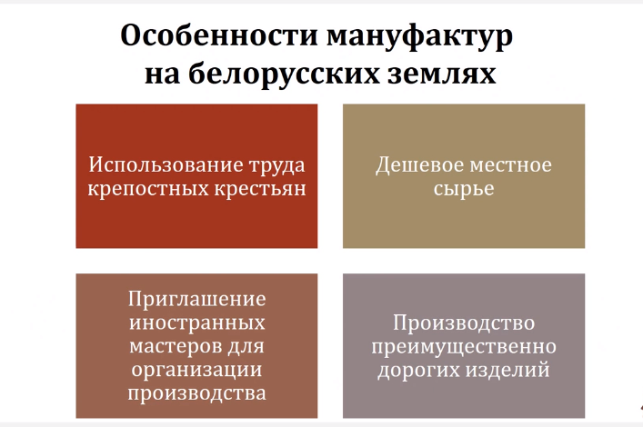

Slide 14
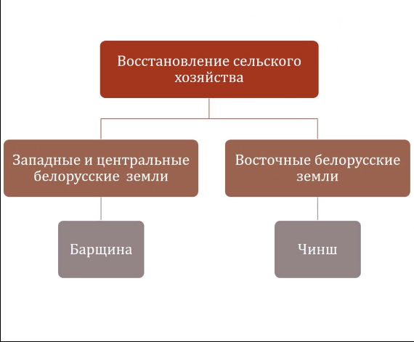

Slide 15
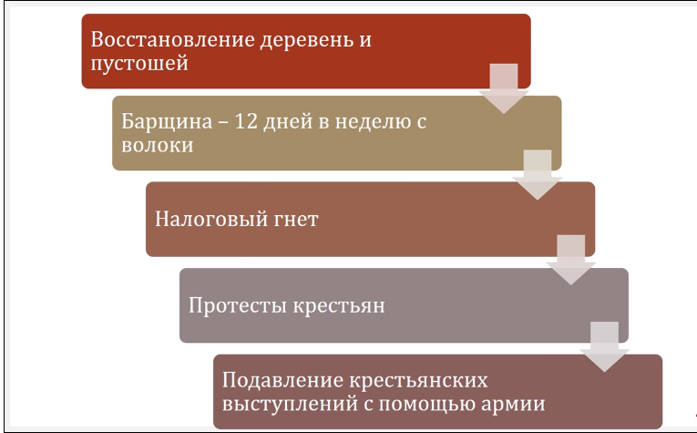

Slide 16
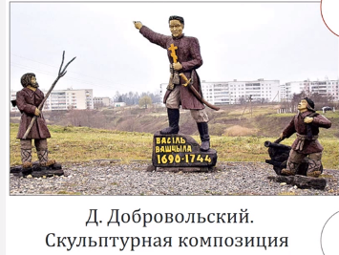
Стр 152- задание № 4 , стр 153

Slide 17
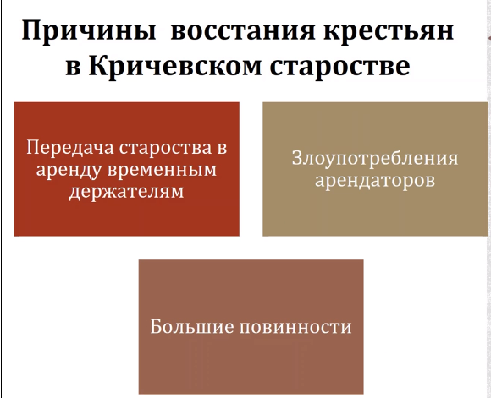

Slide 18
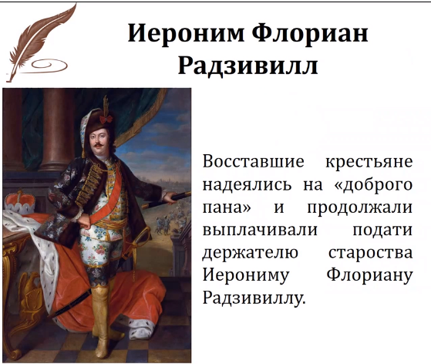

Slide 19
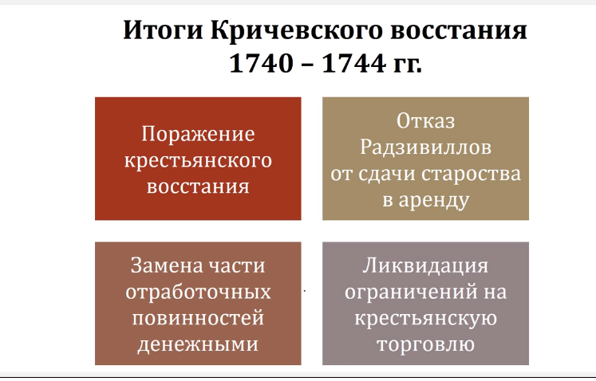

Slide 20
Какие изменения произошли в развитии экономики
белорусских земель в первой половине XVIII

Slide 21
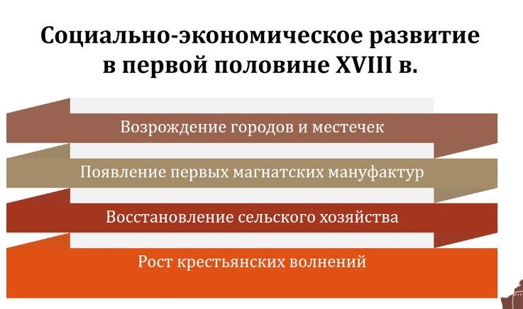

Slide 22
